Slide 1
Oxidační číslo atomu

Slide 2
?Co je to oxidační číslo atomu?
?Jakými číslicemi značíme oxidační číslo?
?Kde u značky prvku vyznačujeme oxidační číslo?
?Jaká oxidační čísla jsou ve sloučeninách možná u atomu vodíku?
Je to elektrický náboj, který by byl přítomen na atomu prvku, kdybychom elektrony v každé vazbě vycházející z tohoto atomu přidělili elektronegativnějšímu atomu
Oxidační číslo značíme římskými číslicemi
Oxidační číslo vyznačujeme jako pravý hormí index u značky prvku (např. O^{-II})
Oxidační číslo vodíku je +I, výjimkou jsou iontové hydridy , ve kterých má vodík oxidační číslo –I (např. NaH^{-I})

Slide 3
?Jaká oxidační čísla jsou ve sloučeninách možná u atomu kyslíku?
Oxidační číslo kyslíku je -II, výjimkou jsou fluoridy kyslíku, ve kterých má kyslík oxidační číslo +II (např O^{+II}F₂). Další výjimkou jsou peroxidy, ve kterých má kyslík oxidační číslo –I.
?Jaká oxidační čísla nesou prvky v čistém (nesloučeném) stavu?
Oxidační číslo prvků v čistém stavu je 0 (např. Fe⁰)
?Čemu je roven součet oxidačních čísel jednotlivých prvků v elektroneutrální molekule?
Součet oxidačních čísel prvků v elektroneutrální molekule musí být roven 0

Slide 4
?Čemu je roven součet oxidačních čísel jednotlivých prvků v iontech?
Součet oxidačních čísel prvků v iontech je roven celkovému náboji daného iontu [např. (NO₃)⁻ → 3 • (-II) + V = -1]
?Jak odlišujeme náboj částice od oxidačního čísla?
Náboj částice odlišujeme od oxidačního čísla způsobem vyznačování → zatímco oxidační čísla vyznačujeme římskými číslicemi, náboj vyznačujeme arabskými číslicemi
Oxidační čísla mohou nést vždy pouze jednotlivé atomy, zatímco elektrický náboj mohou nést kromě samostatných atomů také skupiny atomů [např. (OH)⁻, (CN)⁻]

Slide 5
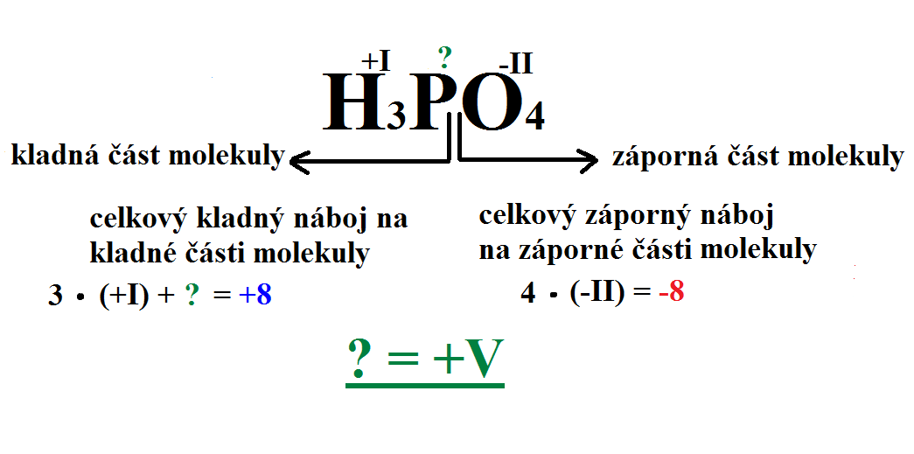
Příklad 1:
Určete oxidační čísla prvků v H₃PO₄
Řešení:

Slide 6
Literatura:
ŠRÁMEK,V., KOSINA, L. CHEMICKÉ VÝPOČTY A REAKCE. Úvaly u Prahy: ALBRA, 1996.

